Slide 1
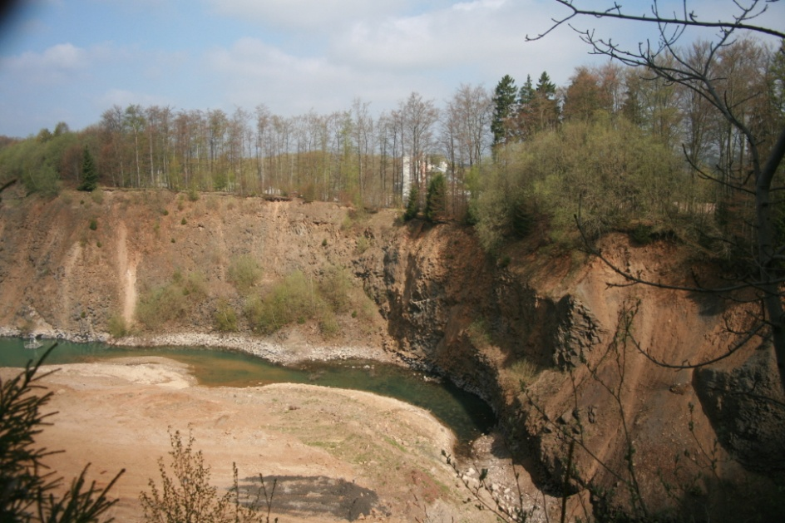
Lebensraumwandel des UHU´s (Bubo Bubo)
Erläuterung der Petition
Änderung des Verfüllungsgesetzes

Slide 2
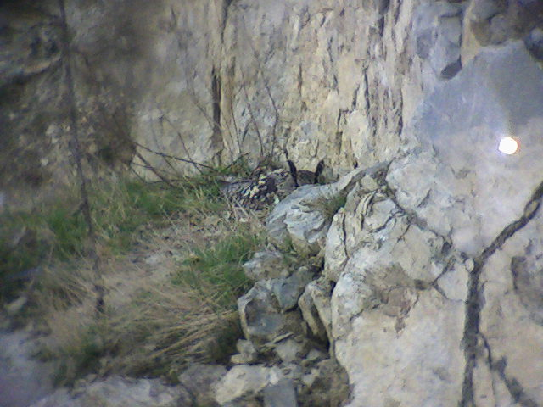
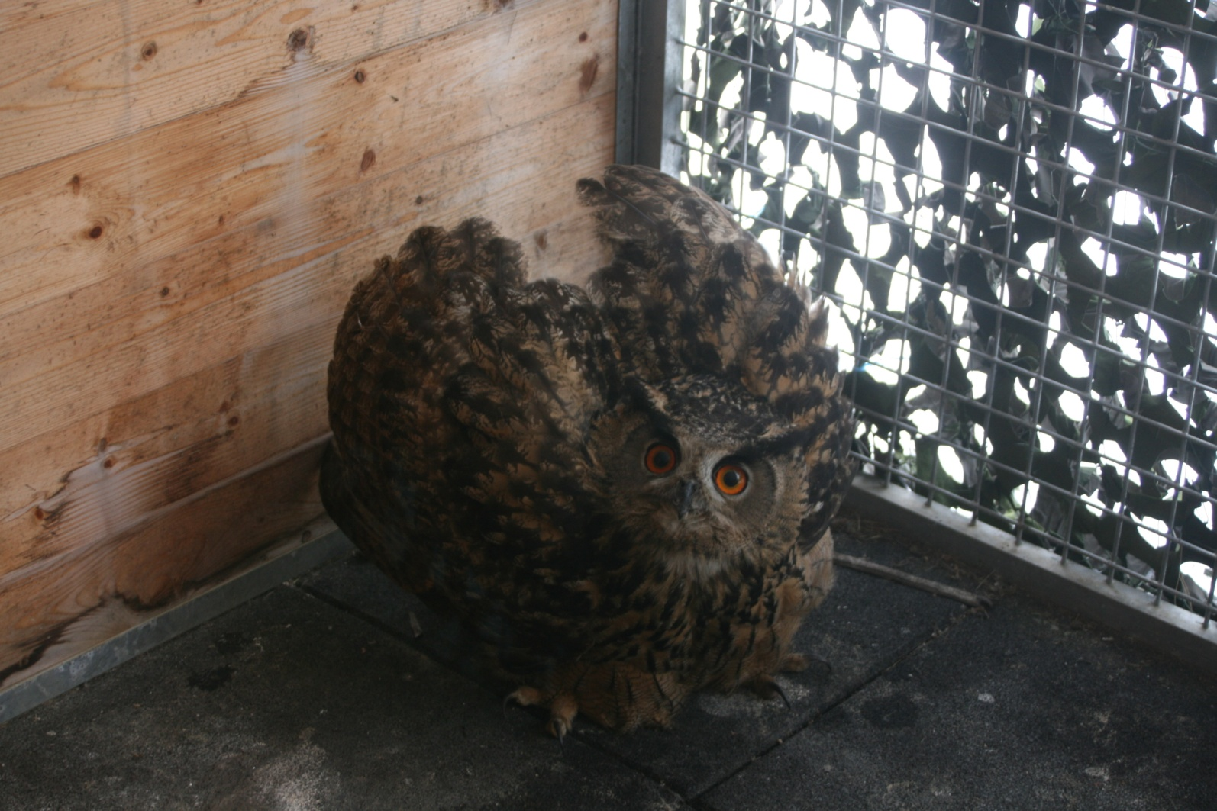
Der Uhu, ein Portrait
Die größte Eule der Welt
Zu erkennen an den Markanten Federohren!

Slide 3
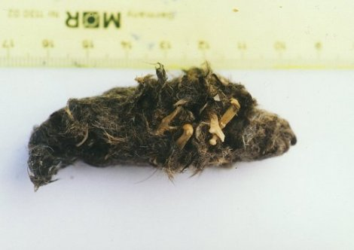
Besonderheiten und Nahrung
Besonders große Krallen
Standort treu zu 80 Prozent
Stark gefährdet.
Großes Beutespektrum
- Mäuse, Ratten, Fuchs, Hund, Katze, Igel,Greifvögel
andere Eulen, jegliche Vögel, Rehkitz, Aas.
Eigene Untersuchung ergaben im Gewölle des Uhu´s alleine 16 Mäusearten

Slide 4
Vorkommen des Bubo Bubo

Slide 6
Der Lebensraum bei uns
Wir unterscheiden hier zwischen Sekundärbiotopen und
Naturbiotopen.
Sekundärbiotope (u.a.Urbane) | Naturbiotope
Steinbrüche, Abbrüche Kirchen, Brücken, Alle möglichen Bauwerke Kunsthorste auf Bäumen | Naturfelsen, Bäume, vorhandene Baumhorste, Wurzelteller, Boden

Slide 7
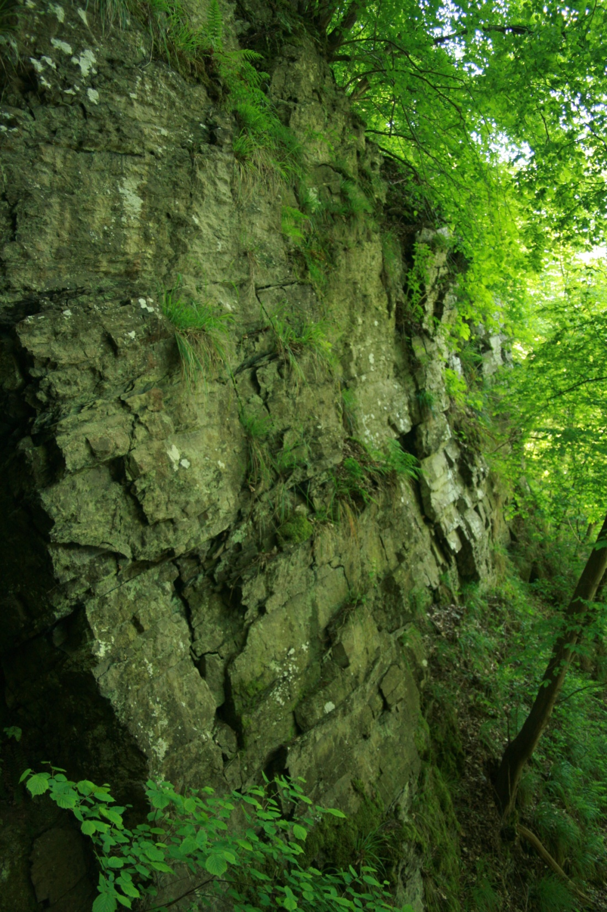
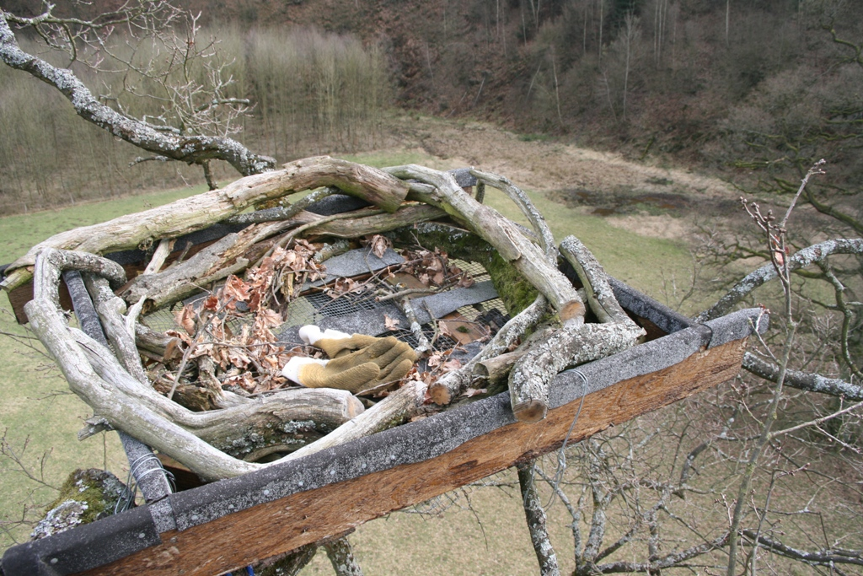

Slide 8
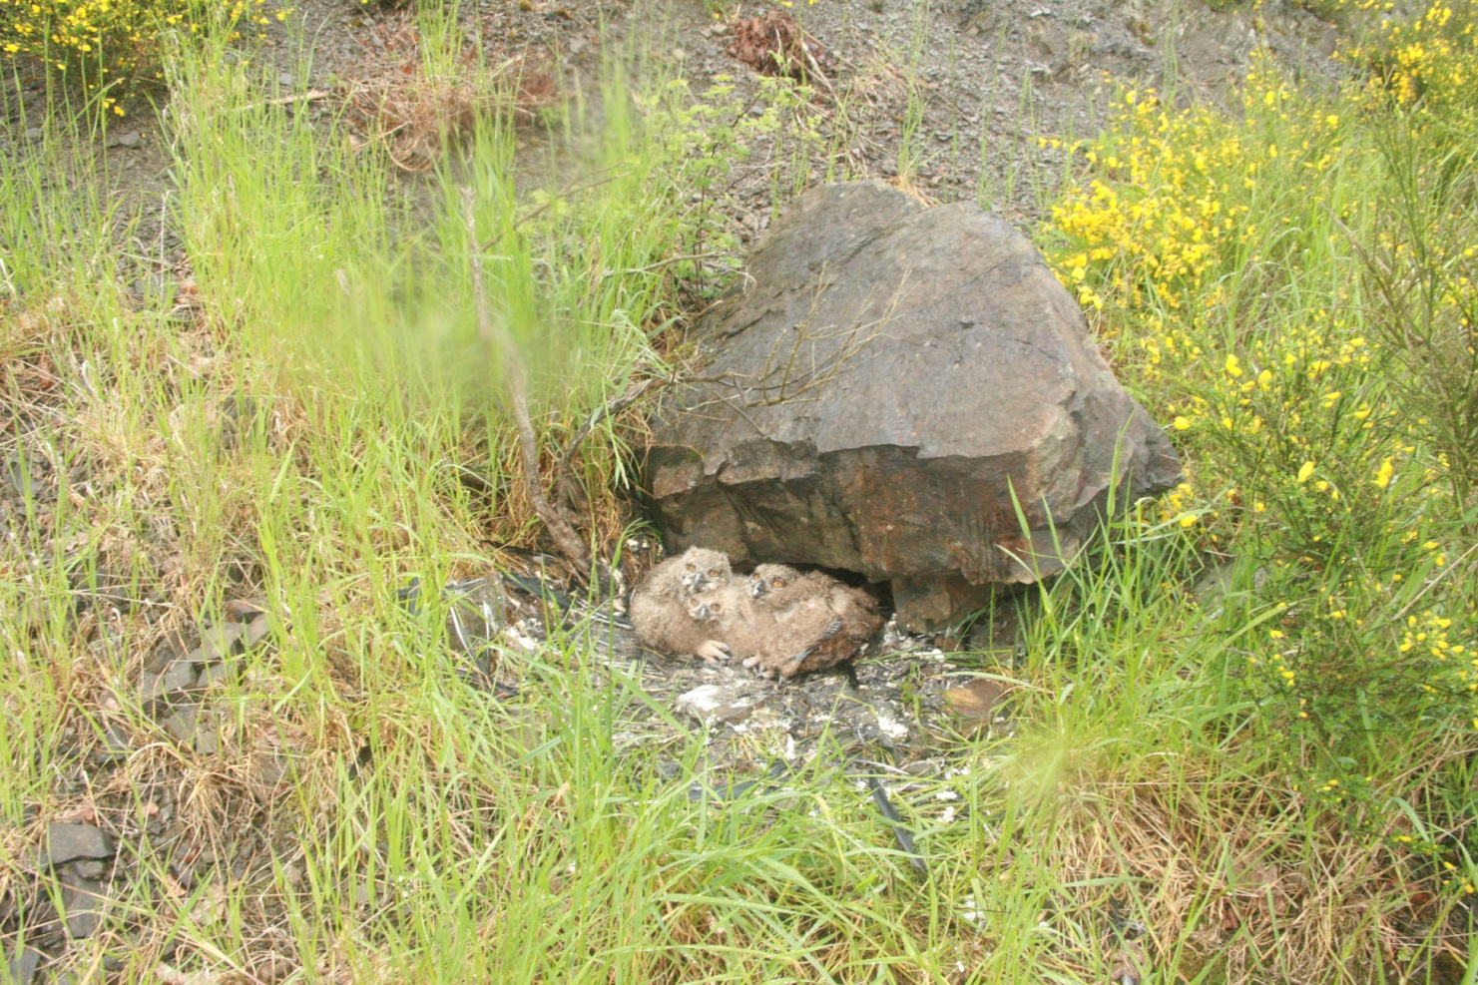

Slide 9
Gefahren und Hauptprädator des Uhu.
Der Uhu hat keine natürlichen Feinde in Deutschland
Prädatoren können auch Wildschweine, Füchse und Hunde sein, aber nur im juvenilen Zustand der Uhus.
Der Hauptprädator ist der Mensch ( Wie so oft)
Durch die Jagd in den 70ern komplett ausgerottet.
(Bestand aber durch immer noch laufendes
Auswilderungsprogramm stabil)
Aber kein Grund zu feiern

Slide 10
Denn durch immer mehr Menschliche Einflüsse zunehmend wieder problematische Situation.
Ein großes Problem ist „Geocaching“. Die sogenannten Abseilcaches in sensiblen Gebieten.
Sportklettern an sensiblen Gebieten.
Aber durchweg gute Zusammenarbeit mit Kletterern
Das sicherlich größte Problem in Rheinland Pfalz ist das „Verfüllungs- oder Urzustandsgesetz“

Slide 11
Urzustandsgesetz für Steinbruchbetreiber
Als in den 40er, 50er, 60er Jahren Steinbrüche erschlossen wurden, wurde die Genehmigung nur erteilt, mit der Klausel, das Gebiet wieder so zu verlassen wie es vorgefunden wurde. Und das wurde in einem kurzen Gesetzestext festgehalten und seit dem nicht verändert.
„Damals war den Leuten aber nicht klar, welche Hervorragenden gebiete damit geschaffen wurden“

Slide 12
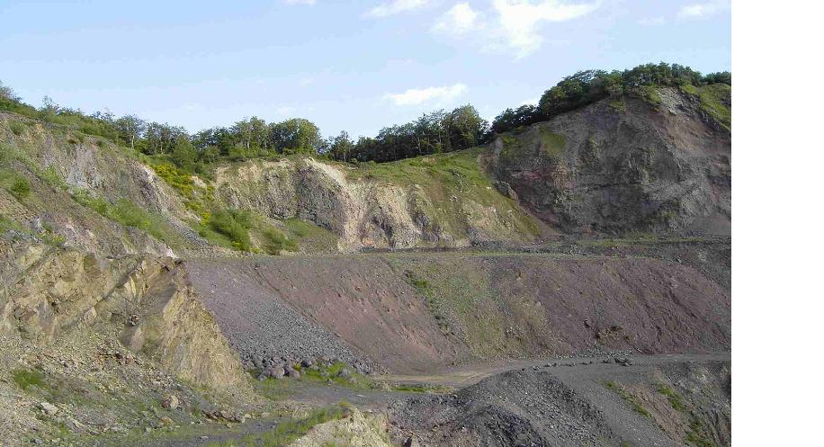
Vor der Verfüllung

Slide 13
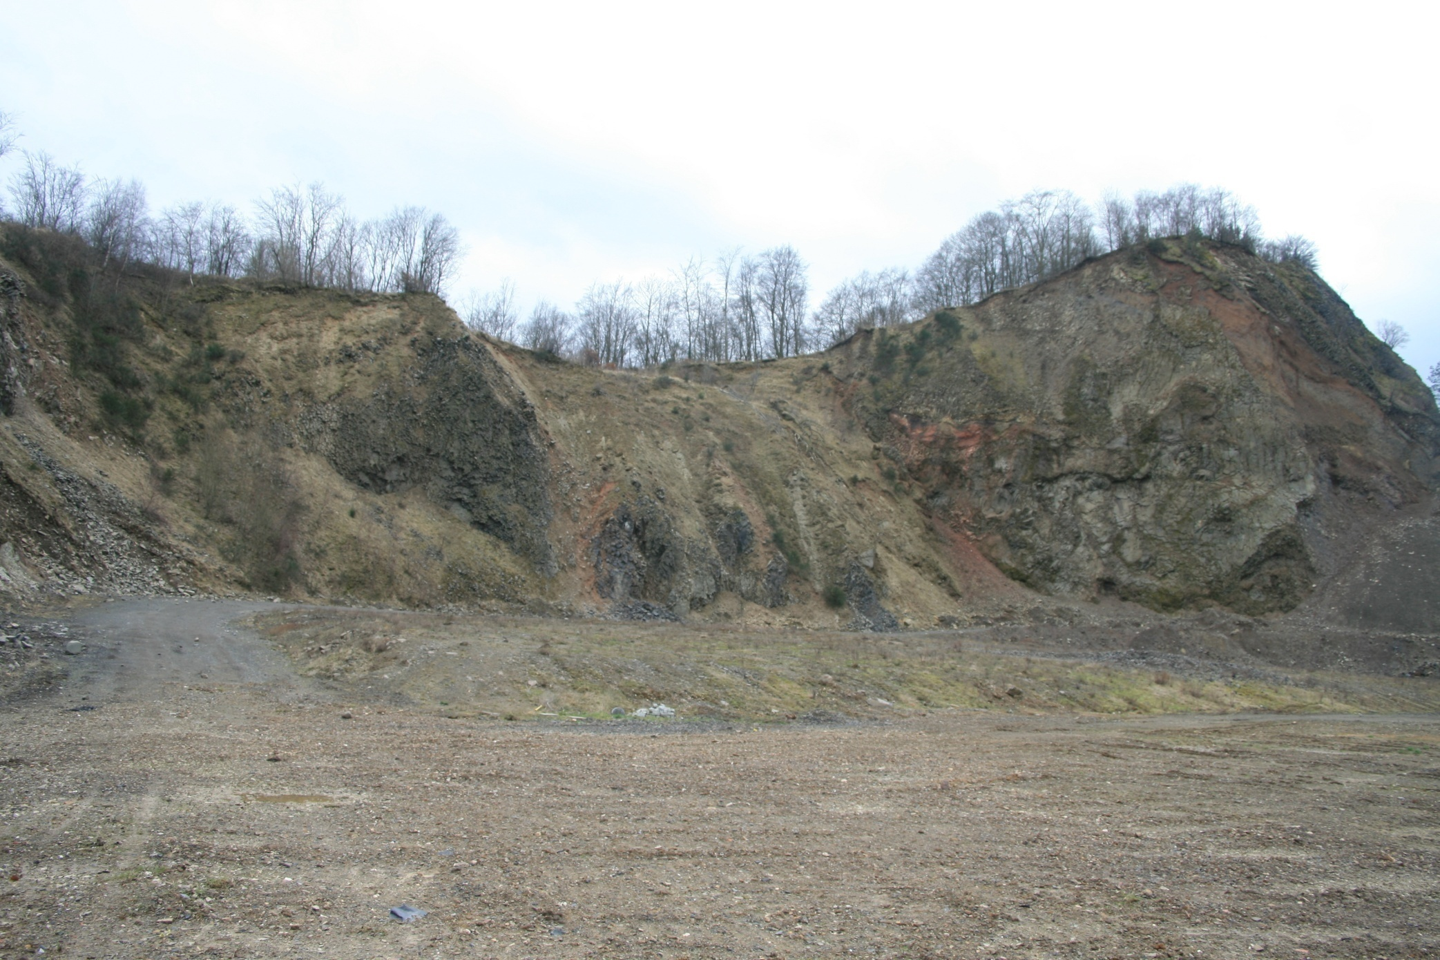
Nach der Verfüllung

Slide 15
Was kommt nach dem Verfüllen?

Slide 16
Petition!
Vorschläge zur Gesetzesänderung
Anstatt Verfüllung, Absicherung der Steilhänge
Biodiversität erkennen und Inseln schaffen
Vereinfachung des Ankaufes von Flächen

Slide 17
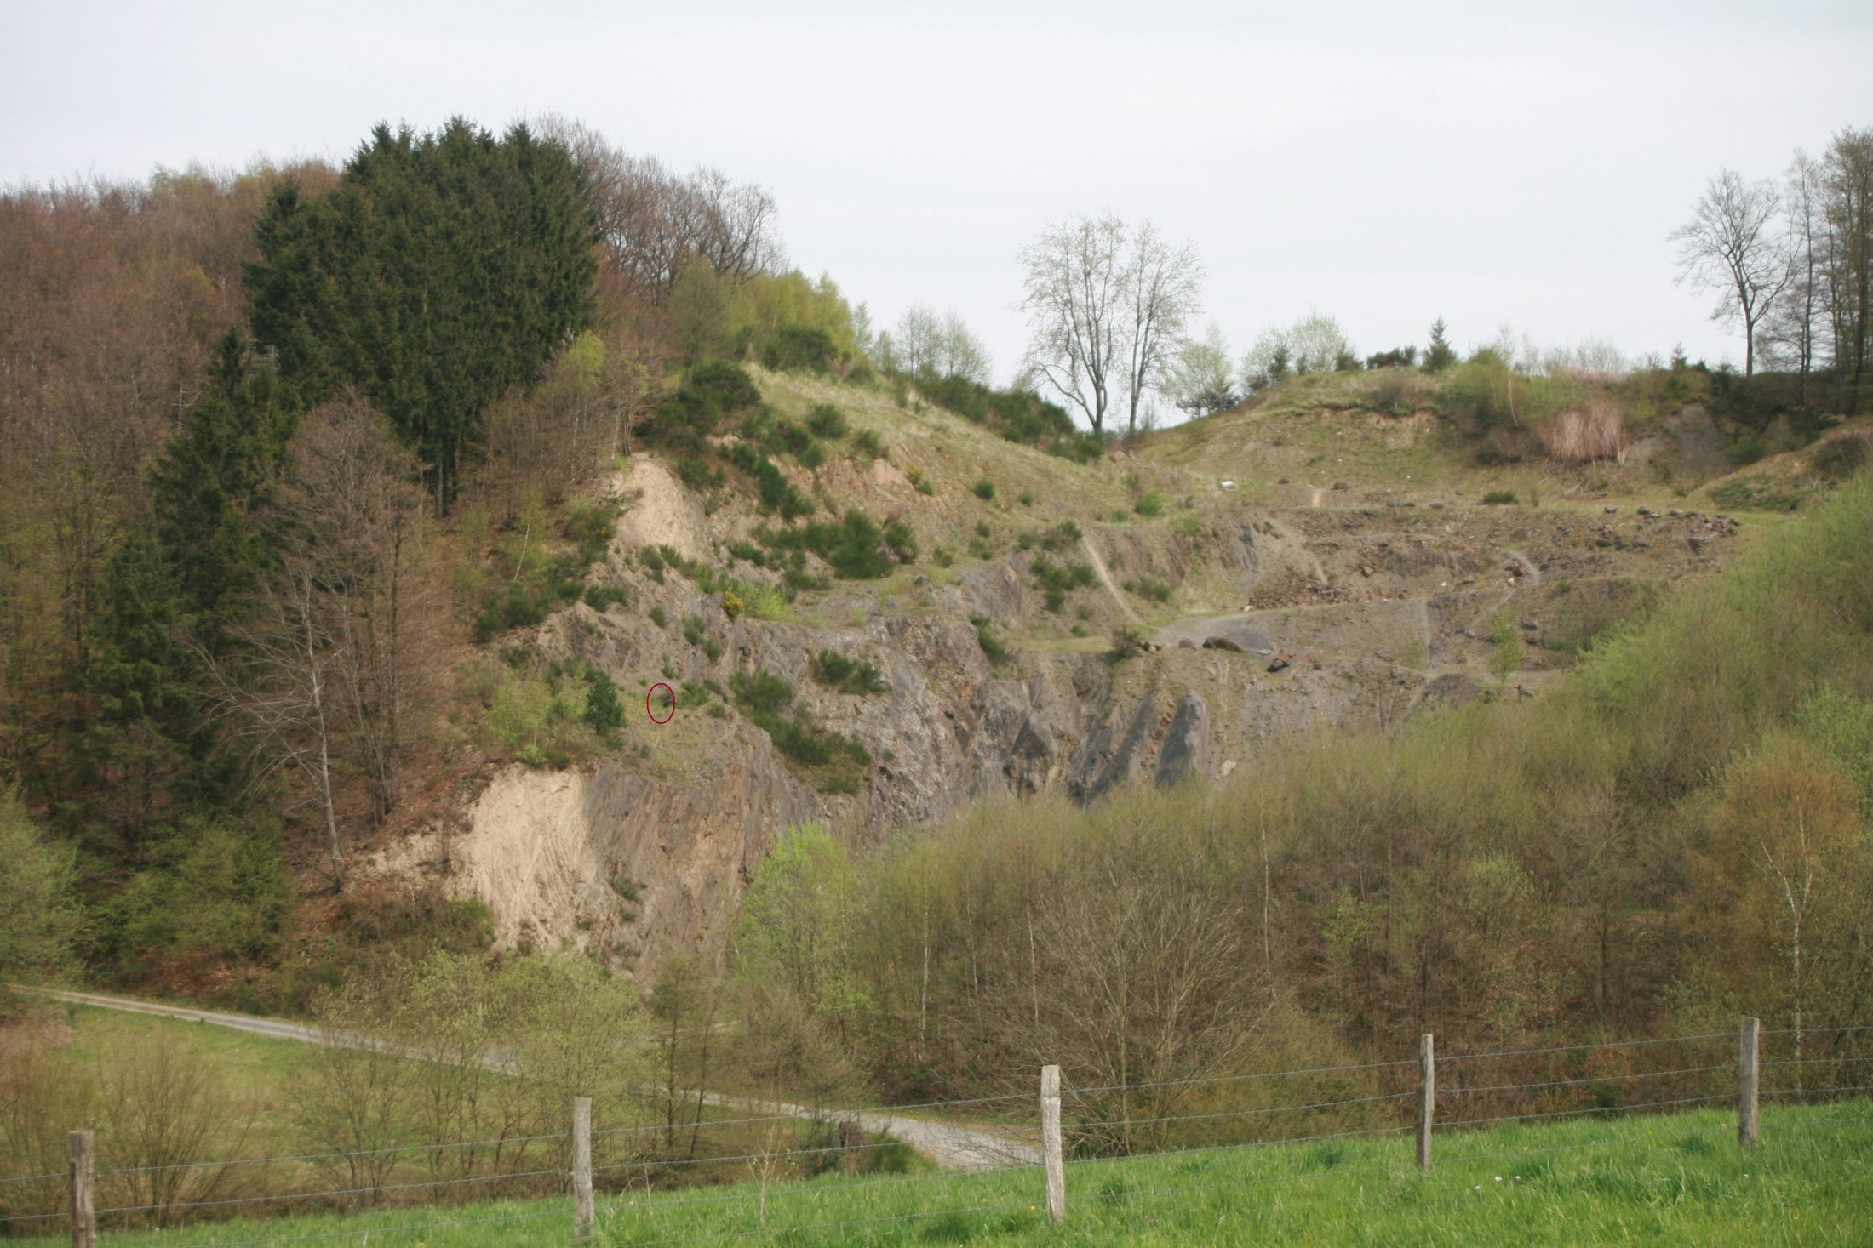

Slide 21
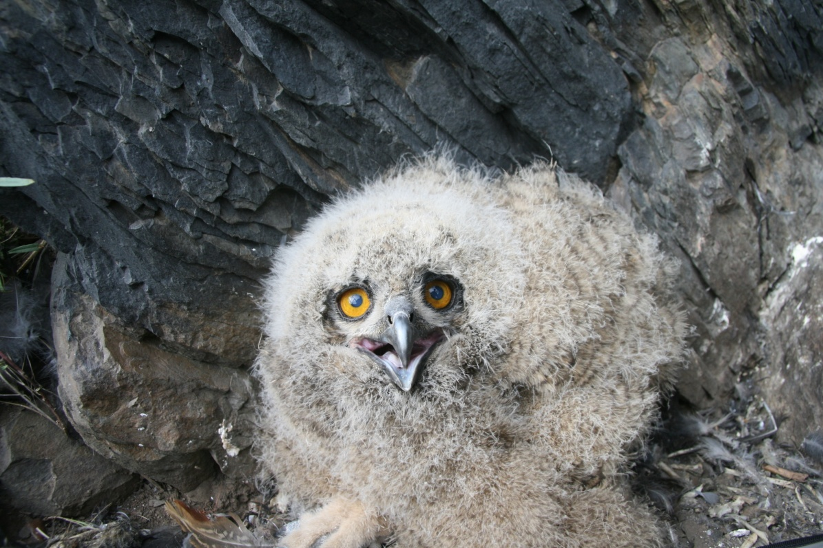
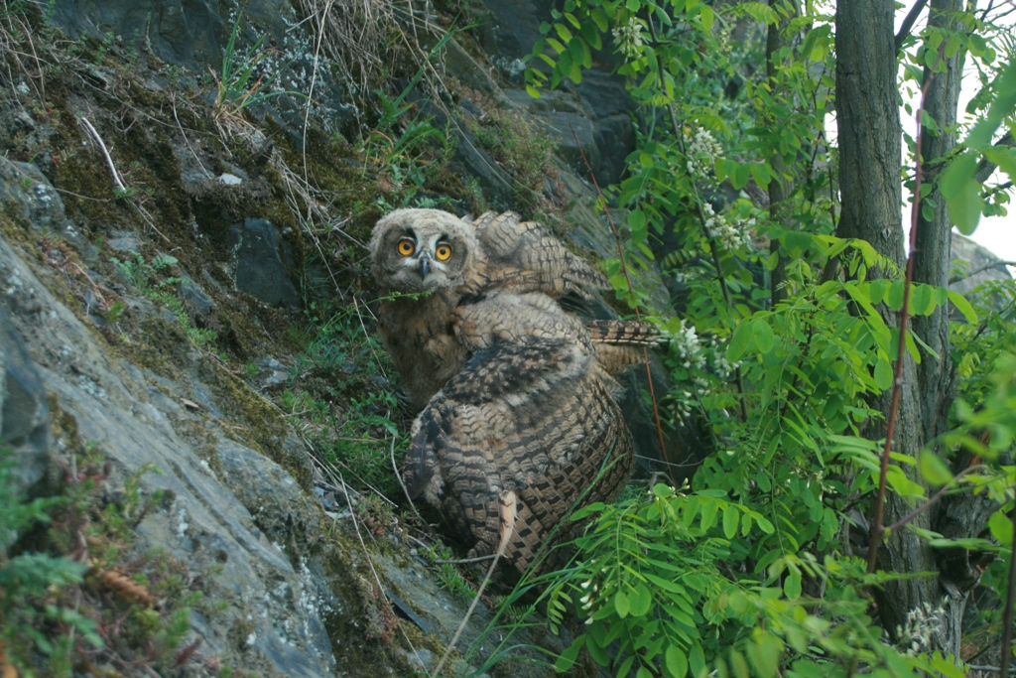

Slide 22
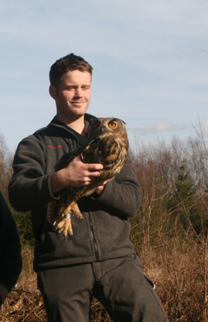

Slide 23
Vielen Dank für die Aufmerksamkeit

